Slide 1
Ο ΡΟΛΟΣ ΤΟΥ ΝΟΣΗΛΕΥΤΗ ΣΤΗ ΔΙΑΧΕΙΡΙΣΗ ΤΟΥ ΦΑΡΜΑΚΟΥ ΣΤΗΝ ΚΟΙΝΟΤΗΤΑ

Slide 2
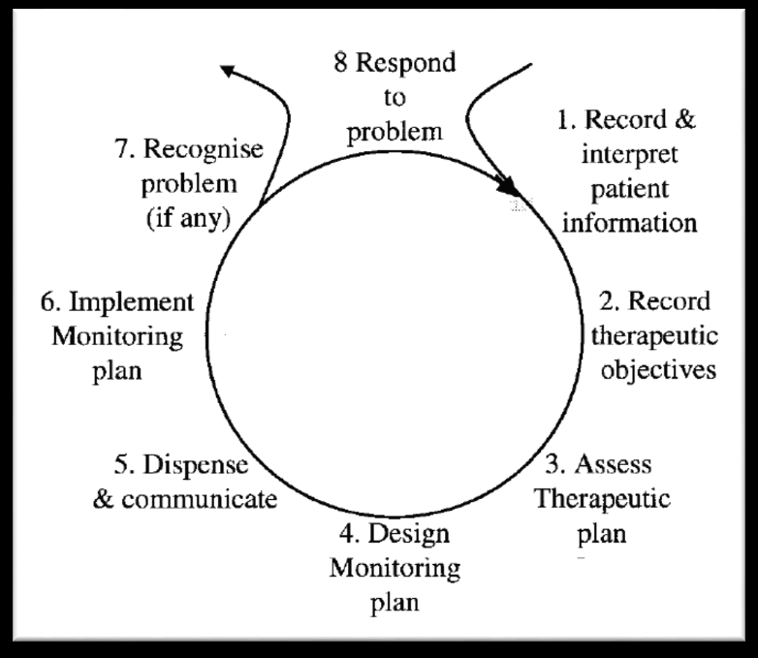
Φαρμακευτική Φροντίδα (Pharmaceutical Care)
Στις αρχές του 1990 οι Hepler & Strand αναφέρουν ότι:
« φαρμακευτική φροντίδα είναι η υπεύθυνη παροχή της φαρμακοθεραπείας με σκοπό την επίτευξη συγκεκριμένων αποτελεσμάτων, τα οποία βελτιώνουν την ποιότητα ζωής του ασθενούς».
Λέγοντας αποτελέσματα αφορούν: 1) τη θεραπεία μιας ασθένειας, 2) την αντιμετώπιση ή μείωση μιας ασθένειας, 3) διακοπή ή επιβράδυνση της εξέλιξης μιας ασθένειας, 4)την πρόληψη μιας ασθένειας.
Ο κύκλος Φαρμακευτικής Φροντίδας του Hepler [Foppe van Mil et al, 2004]
Hepler CD, Strand LM. Opportunities and Responsibilities in Pharmaceutical Care, Am J Hosp. Pharm 1990;47:533-543

Slide 3
Φαρμακευτική Φροντίδα (Pharmaceutical Care)
Σύμφωνα με τους Moullin et al (2013), ως φαρμακευτική φροντίδα ορίζεται: «μια πράξη ή ένα σύνολο πράξεων που αναλαμβάνονται ή οργανώνονται από ένα φαρμακείο, παρέχονται από έναν φαρμακοποιό ή άλλον επαγγελματία υγείας, ο οποίος εφαρμόζει τις εξειδικευμένες γνώσεις υγείας προσωπικά ή μέσω ενός διαμεσολαβητή, σε έναν ασθενή/πελάτη, στον πληθυσμό ή σε άλλον επαγγελματία υγείας, ώστε με τον τρόπο αυτό να εξελίξει τη διαδικασία της φροντίδας και τελικά, να βελτιώσει το αποτέλεσμα υγείας και την αξία της ιατροφαρμακευτικής περίθαλψης»
Moullin C.J.et al (2013), Defining professional pharmacy services in community pharmacy,
Research in Social and Administrative Pharmacy

Slide 4
ΧΟΡΗΓΗΣΗ ΦΑΡΜΑΚΩΝ
Θεραπεία (πχ αντιβιοτικά)
Πρόληψη (πχ εμβόλια γρίπης κ.α)
Διάγνωση (πχ σκιαγραφικό σκεύασμα)
Μείωση συμπτωμάτων (πχ παυσίπονα)
Μαρσέλος Μάριος (2009), Ιατρική Φαρμακολογία, εκδόσεις GUTENBER, Αθήνα

Slide 5
Φαρμακοθεραπευτικά Προβλήματα
Προβλήματα Ένδειξης
- Ο ασθενής κάνει χρήση φαρμάκου ενώ στην πραγματικότητα δεν ενδείκνυται η χρήση του.
- Ο ασθενής δεν κάνει χρήση φαρμάκου ενώ κρίνεται απαραίτητη η χρήση του για την αντιμετώπιση του προβλήματος υγείας του.
Προβλήματα Αποτελεσματικότητας
- Το φάρμακο είναι αναποτελεσματικό π.χ. αντίσταση στο φάρμακο , χαμηλή δοσολογία
Προβλήματα Ασφάλειας
- Το φάρμακο είναι ανασφαλές π.χ. προκαλεί ανεπιθύμητη ενέργεια , υψηλή δοσολογία
Προβλήματα Συμμόρφωσης
- Ο ασθενής δεν έχει την θέληση ή την ικανότητα ή την δυνατότητα να κάνει χρήση των φαρμάκων που έχουν επιλεχθεί.
Hepler CD, Strand LM. Opportunities and Responsibilities in Pharmaceutical Care,
Am J Hosp. Pharm 1990;47:533-543

Slide 6
Μια μικρή ιστορική αναδρομή
1972
Εκπαίδευση για την ομάδα υγείας.
2001
Διασταύρωση με την ποιότητα: Νέα Συστήματα Υγείας στον 21^{ο} αιώνα.
2003
Διεπαγγελματική Εκπαίδευση Υγείας : Μια γέφυρα προς την ποιότητα (ΙΟΜ).
2010
Περίγραμμα για Δράση πάνω στην Διεπαγγελματική Εκπαίδευση Υγείας και συνεργατική πρακτική.

Slide 7
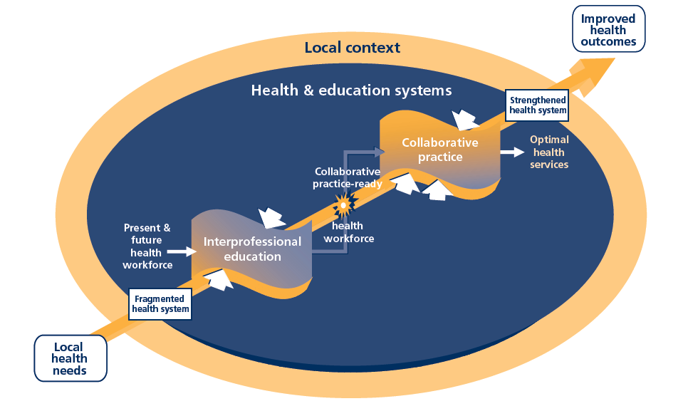
WHO’s 2010

Slide 9
Διεπαγγελματική Συνεργασία =Teamwork
Η Διεπαγγελματική Συνεργασία αφορά την ομάδα επαγγελµατιών υγείας που ανήκουν σε διαφορετικές ειδικότητες με σκοπό να εργαστεί αρμονικά έχοντας προκαθορισμένα & ιδιαίτερα χαρακτηριστικά:
Όμοιο στόχο που καθοδηγεί τις πράξεις τους
Ο καθένας ξέρει επακριβώς τις λειτουργίες του και αναγνωρίζει κοινά ενδιαφέροντα
Εργάζονται με γνώμονα τη γνώση, τις ικανότητες και τους πόρους όλων των ατόμων της ομάδας
Η αποτελεσματικότητα της ομάδας εξαρτάται από την ικανότητα να ολοκληρώσουν την εργασία τους ως μια ανεξάρτητη ομάδα ατόμων
Hansson A., et al, Two sides of the coin–General Practioners′experiences of working in multidisciplinary teams,
Journal of Interprofessional Care 2008; 22(1):5-16

Slide 10
1.Η φαρμακευτική φροντίδα έχει σκοπό την ασφάλεια και την καλύτερη ποιότητα των ασθενών.
2.Με την κατάλληλη συνεργασία & εκπαίδευση των επαγγελματιών υγείας επιτυγχάνεται η βέλτιστη φαρμακευτική φροντίδα.
3.Με σωστή φαρμακευτική φροντίδα παρέχεται η πρόληψη της νοσηρότητας.
4. Με την κατάλληλη φαρμακευτική φροντίδα μειώνονται οι εισαγωγές στο νοσοκομείο

Slide 11
Μοντέλο δι-επαγγελματικής φαρμακευτικής φροντίδας

Slide 16
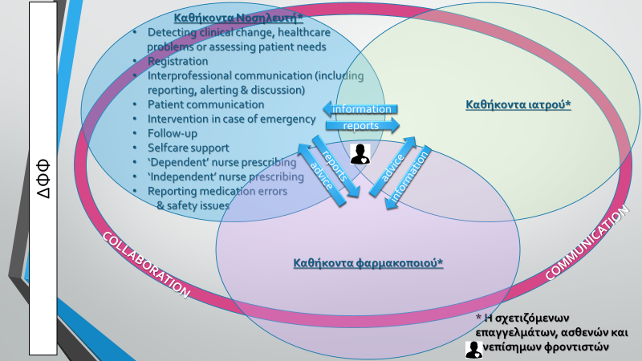

Slide 21
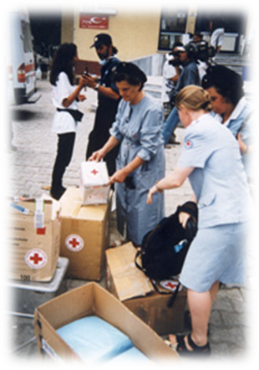
Διαχείριση και αυτοδιαχείριση φαρμάκων στην κατ΄οίκον νοσηλεία

Slide 22
Γνώσεις των Νοσηλευτών:
Οι Νοσηλευτές οι οποίοι είναι υπεύθυνοι για τη φαρμακευτική φροντίδα των ασθενών θα πρέπει να γνωρίζουν τις:
βασικές ενδείξεις των φαρμάκων
φυσιολογικές δόσεις φαρμάκων
οδούς χορήγησης φαρμάκων
Πιθανές παρενέργειες φαρμάκων
Υπολογισμό των δόσεων του κάθε φαρμάκου
Αθανάτου Ε.(2004), Κλινική Νοσηλευτική , Βασικές και ειδικές νοσηλείες , εκδόσεις Παρισιάνου, Αθήνα

Slide 23
Ο ρόλος του Νοσηλευτή –Αρμοδιότητες
Στην Ελλάδα οι Νοσηλευτές δεν έχουν το δικαίωμα συνταγογράφησης όμως:
Σε συνεργασία με τον ιατρό εκτιμούν τον ασθενή προκειμένου να επιλεχθεί η κατάλληλη φαρμακευτική αγωγή.
Αποθηκεύουν, ελέγχουν την καταλληλόλητα και διαχειρίζονται τα φάρμακα
Παρακολουθούν τους ασθενείς για τυχόν ανεπιθύμητες ενέργειες.
Εκπαιδεύουν ασθενείς -μέλη της οικογένειας για τα φάρμακα που λαμβάνουν σπίτι

Slide 24
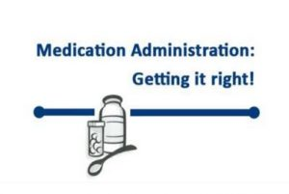
Παράγοντες κινδύνου
Πολλαπλά ιατρικά προβλήματα / πολλαπλά φάρμακα
Αυξημένος κίνδυνος
Προβληματικής πολυφαρμακίας
ή
επιβλαβείς επιδράσεις φαρμάκων
+
Μειωμένοι ομοιοστατικοί μηχανισμοί και δυσλειτουργία οργάνων
=
+
Ευπάθεια
και/
ή
Οξεία ασθένεια ή αλλαγή φαρμάκων

Slide 25
Διαχείριση της πολυφαρμακίας (Pathway)
Η χρήση αριθμού* φαρμάκων επιβλαβή για τον χρήστη (κριτήρια πολυφαρμακίας)
Πιο συχνή στα άτομα >80 ετών και με Καρδιαγγειακά νοσήματα (υπέρταση)
Τα κριτήρια BEER & STOPP/START αναφέρονται στο ποια φάρμακα πρέπει να αποφεύγονται (λειτουργούν ως Guidelines)
Παράγοντες κινδύνου:
Από πλευράς ασθενών: μεγάλη ηλικία, χαμηλό επίπεδο εκπαίδευσης, ιδρυματοποίηση, προμήθεια φαρμάκων, χωρίς συνταγογράφηση από «γειτονιά» και πολυνοσηρότητα.
Από πλευράς Ιατρών: μη τήρηση των Guidelines, πιθανή αλόγιστη συνταγογράφηση από τους Γεν. Ιατρούς και λιγότερο από τους ειδικούς.
Πρακτικές πρόληψης: τήρηση Κατευθυντήριων Οδηγιών - χρήση εργαλείων και επίγνωση της σχέσης ρίσκου/οφέλους
Η «συμμόρφωση στη θεραπεία» αποτελεί μια από τις Ευρωπαϊκές Πρωτοβουλίες για Ενεργό και Υγιή Γήρανση.

Slide 26
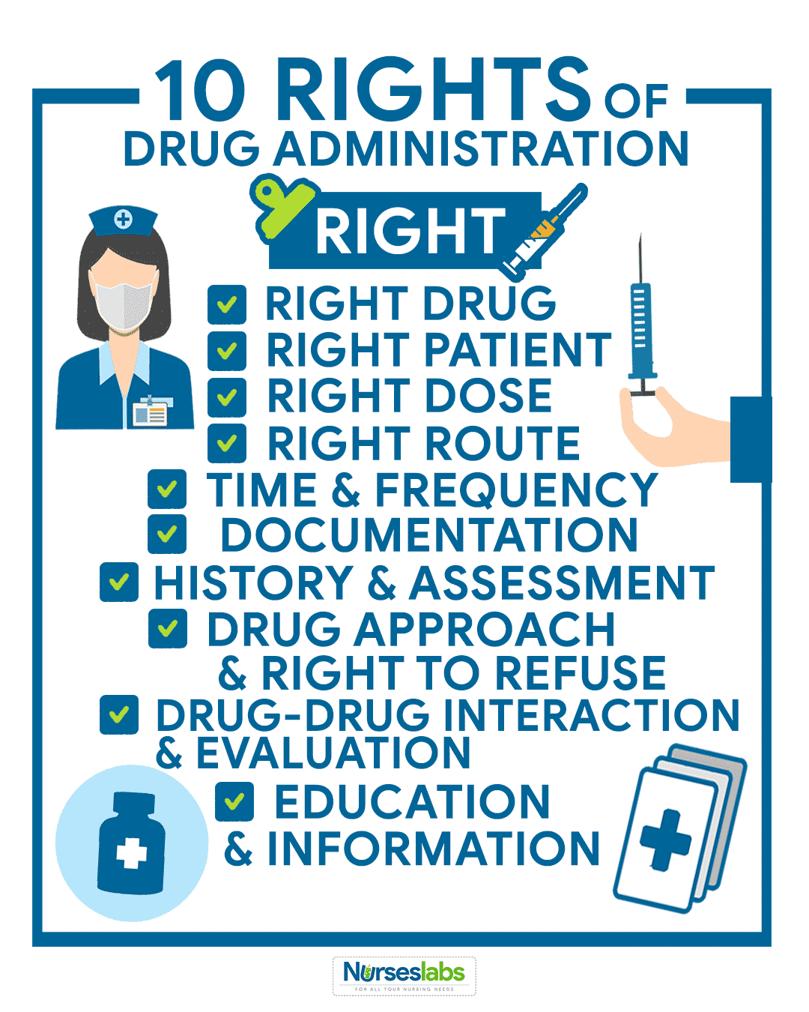
Εργαλεία αξιολόγησης φαρμάκων
Οι κοινοτικοί νοσηλευτές καλούνται να οργανώνουν πλάνο αξιολόγησης φαρμάκων αξιοποιώντας επιστημονικά εργαλεία, όπως:
τα κριτήρια Beers (American Geriatrics Society, 2019) που αναφέρουν τα φάρμακα που πρέπει να αποφεύγονται σε ηλικιωμένα άτομα.
τα εργαλεία START (Screening Tool to Alert to Right Treatment)/STOPP (Screening Tool of Older People’s Prescriptions), τα οποία εστιάζουν σε κοινά πρότυπα συνταγογράφησης που παρατηρούνται σε ηλικιωμένους, όπως παραδείγματος χάρη η χορήγηση αγγειοδιασταλτικών σε ασθενείς με ορθοστατική υπόταση (Alpert et al., 2015).
την Αξιολόγηση-Φροντίδα ευάλωτων πληθυσμιακών ομάδων (ΜΑΙ)
American Geriatrics Society (2019). Beers Criteria Update Expert Panel. American Geriatrics Society updated Beers Criteria for potentially inappropriate medication use in older adults. doi: 10.1111/jgs.15767.
Alpert, P. & Gatlin, T. (2015). Polypharmacy in Older Adults. Home Healthcare Now. 33(10):524-529.
Riker, G. & Setter, S. (2013). Polypharmacy in Older Adults at Home. What It Is and What to Do About It. Implications for Home healthcare and hospice. Home Healthc Nurce. 31(2):65-77.

Slide 27
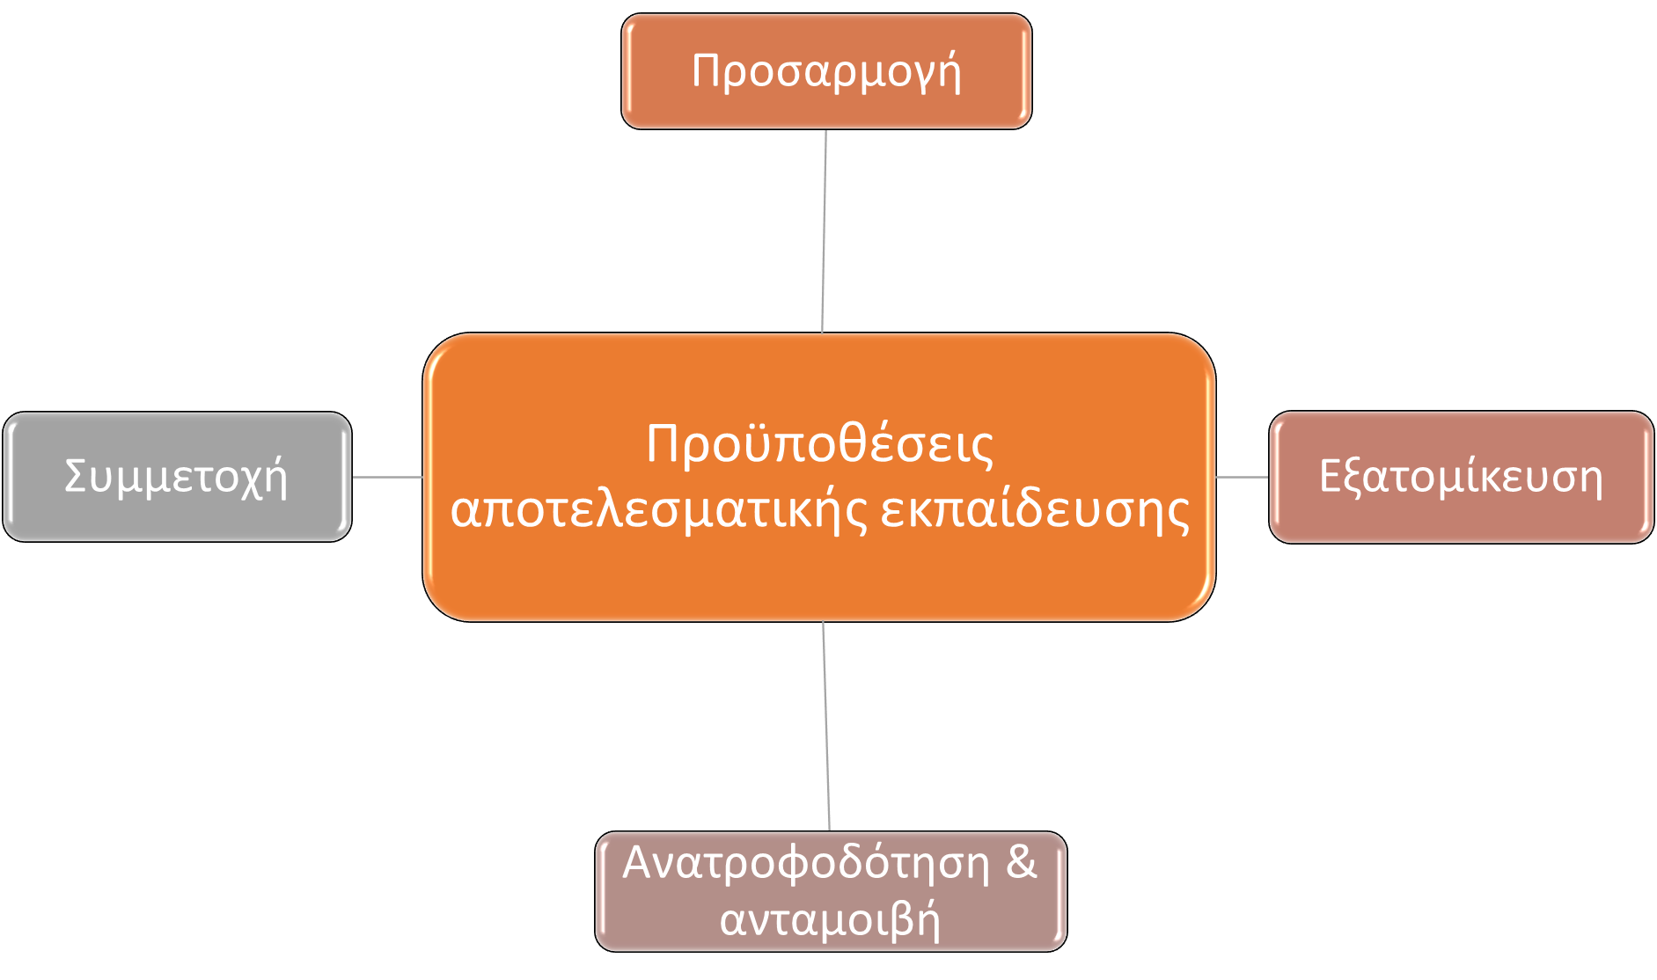
Προϋποθέσεις αποτελεσματικής εκπαίδευσης ασθενών

Slide 28
Η εκπαιδευτική παρέμβαση από τους νοσηλευτές μπορεί να βελτιώσει :
Τα κλινικά αποτελέσματα
Τη συμμόρφωση του ασθενή στην αγωγή
Την ποιότητα ζωής
Η ενημέρωση και συμβουλευτική παρέμβαση των νοσηλευτών οδηγεί σε καλύτερα αποτελέσματα ως προς την αυτοδιαχείριση της νόσου και την αυτοφροντίδα.
Η προσέγγιση με επίκεντρο τον ασθενή περιλαμβάνει την ενίσχυση του ρόλου του ασθενή στη λήψη κλινικών αποφάσεων μέσα από την πληροφόρηση και τον εντοπισμό των εκπαιδευτικών αναγκών του ασθενή.

Slide 29
Ακρωνύμιο ΣΤΑΕ
Σ-Σύνεση –συμμόρφωση: Εκτίμηση των οφελών και των κινδύνων
Τ-τροποποίηση: Η δόση προσαρμόζεται βάση της ηλικίας και της κατάστασης
Α-ανασκόπηση: της κατάστασης συχνά: Η πολυφαρμακία συμβαίνει συχνά στους ηλικιωμένους. Για κάθε νέο φάρμακο αυξάνεται ο κίνδυνος αλληλεπιδράσεων
Ε- Εκπαίδευση: Διασφάλιση ότι ο ηλικιωμένος γνωρίζει τον τρόπο και τον χρόνο που πρέπει να λαμβάνει τα φάρμακά του και πότε πρέπει να ενημερώνει τον θεράποντα ιατρό για παρενέργειες.
Wold, G. (2017) Βασική Γηριατρική Νοσηλευτική,. Αθήνα: εκδόσεις Παρισιάνου, 5η έκδοση

Slide 30
Επιγραμματικά συμπεράσματα
Η κατανόηση των εμποδίων συμμόρφωσης είναι απαραίτητη για τον καθορισμό στρατηγικών βελτίωσης της με την φαρμακευτική αγωγή και την επίτευξη των βέλτιστων αποτελεσμάτων (Plakas et al., 2016).
Στόχος της εκπαίδευσης του ασθενή είναι η ενδυνάμωση (empowerment) και η αυτοδιαχείριση (self–management) της νόσου και κατά συνέπεια η καλύτερη φαρμακευτική συμμόρφωση.
Οι κοινοτικοί νοσηλευτές καλούνται να οργανώνουν πλάνο αξιολόγησης φαρμάκων αξιοποιώντας επιστημονικά εργαλεία.

Slide 31
Ενδεικτική Bιβλιογραφία
Ben Greenstein, Dinah Gould, Κλινική Φαρμακολογία για νοσηλευτές , Trounce (18^{η} Εκδ.), εκδόσεις Παρισιάνου , Αθήνα, 2016.
Cadogan, C., Ryan, C. and Hughes, C., 2015. Appropriate Polypharmacy and Medicine Safety: When Many is not Too Many. Drug Safety, 39(2), pp.109-116
Choo, J., A. Hutchinson, and T. Bucknall, Nurses' role in medication safety. J Nurs Manag, 2010. 18(7): p. 853-61.
Hazell L, Shakir SA. Under-reporting of adverse drug reactions: A systematic review. Drug Saf. 2006; 29(5):385-96.
Haynes RB, Ackloo E, Sahota N et al. Interventions for enhancing medication adherence (Review). Cochrane Collaboration. 2008.
Hepler CD. The third wave in pharmaceutical education: the clinical movement. Am J Pharm Ed 1987;51:369–85.
Hepler CD, Segal R. Preventing medication errors and improving drug therapy outcomes through system management.
Hansson A., et al, Two sides of the coin – General Practioners′experiences of working in multidisciplinary teams, Journal of Interprofessional Care 2008; 22(1):5-16
Sally Gllen, “Educating for Interprofessional Collaboration” ,Nursing Ethics, 1999.
Μαρσέλος Μάριος, Ιατρική Φαρμακολογία, εκδόσεις GUTENBER, Αθήνα, 2009.
Μεϊμέτη Ευαγγελία & συν , «Η συνέχεια της Φροντίδα: Από το Νοσοκομείο στην Κοινότητα», Εισαγωγή στη Νοσηλευτική Επιστήμη και τη Φροντίδα Υγείας, Εκδόσεις Πασχαλίδης, Κύπρος 2015.

